Slide 1




TRƯỜNG TIỂU HỌC ……
CHÀO MỪNG QUÝ THẦY CÔ
VỀ DỰ GIỜ THĂM LỚP
Môn Tiếng Việt lớp 3
BÀI 2: VỀ THĂM QUÊ (T1)
Giáo viên:
Lớp: 3

Slide 2
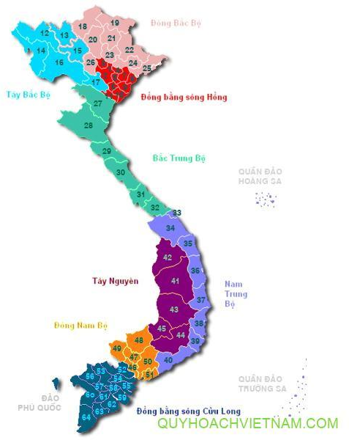
Thứ……ngày…..tháng…..năm…….
TIẾNG VIỆT
TRÒ CHƠI: VIỆT NAM THÂN YÊU
Đông Bắc Bộ
Tây Bắc Bộ
Đồng bằng sông hồng
Bắc Trung Bộ

Slide 3
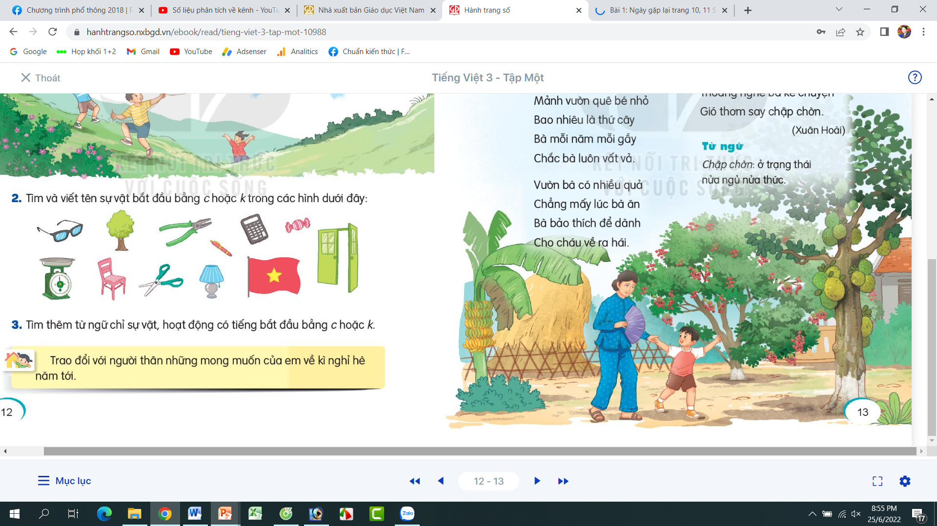
Thứ……ngày…..tháng…..năm…….
TIẾNG VIỆT

Slide 4
Thứ……ngày…..tháng…..năm…….
TIẾNG VIỆT
VỀ THĂM QUÊ
1. Hướng dẫn đọc.
Đọc trôi chảy toàn bài. nhấn giọng ở những từ ngữ giàu sức gợi tả, gợi cảm. Nghỉ hơi ở chỗ ngắt nhịp thơ.
2. Chia đoạn.
+ Khổ 1: Từ đầu đến em vào ngõ.
+ Khổ 2: Tiếp theo cho đến Luôn vất vả.
+ Khổ 3: Tiếp theo cho đến về ra hái.
+ Khổ 4: Phần còn lại.

Slide 5
Thứ……ngày…..tháng…..năm…….
TIẾNG VIỆT
VỀ THĂM QUÊ
3. Luyện đọc và tìm hiểu bài.
mỗi năm,
luôn vất vả,
chẳng mấy lúc,
nhễ nhại,
quạt liền tay
Nghỉ hè/ em thích nhất/
Được theo mẹ về quê/

Slide 6

XIN CHÂN THÀNH CẢM ƠN
QUÝ THẦY CÔ GIÁO VÀ CÁC EM
Notes:
6

